Slide 1
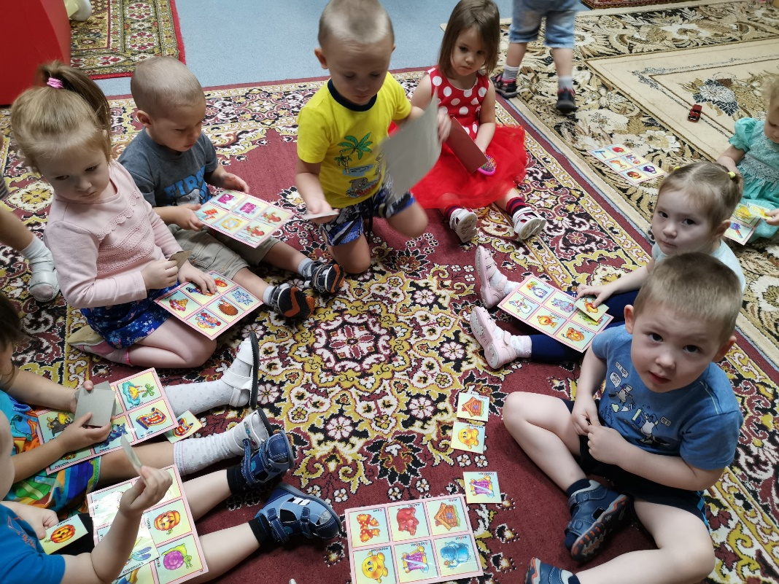
Муниципальное бюджетное дошкольное образовательное учреждение
«Детский сад общеразвивающего вида «Семицветик»
гп. Андра, Октябрьский район, ХМАО-Югра
ТЕМАТИЧЕСКИЙ ПРОЕКТ
«Зима»
Составители: Гоголева Л.Б., Клюшкина Л.А., воспитанники второй младшей группы «Бусинки»
декабрь 2019 г.

Slide 2
Недели | Тема | Задачи | Итоговые мероприятия
1 | «Зима. Явления природы» | Образовательные: 1. Формировать и закреплять представления детей о том, как наступление зимы меняет жизнь растений, животных и человека. 2. Дать первые представления об экосистемах и климатических зонах. 3. Формировать понимание необходимости соблюдения правил безопасности при играх со снегом, льдом. Развивающие: 1. Развивать умение видеть в природе изменения: идет снег, дует ветер, метель, пасмурно, становится холоднее. 2. Развивать умение классифицировать предметы и объекты живой и неживой природы. 3. Развивать представления детей о зимних видах спорта посредством знакомства с понятием зимние Олимпийские и параолимпийские игры. Воспитательные: 1. Воспитывать умение самостоятельно одеваться, желание следить за внешним видом. 2. Воспитывать положительный эмоциональный отклик на красоту природы в зимний период времени года. 3. Воспитывать интерес к здоровому образу жизни. | Взаимодействие с семьями воспитанников: 1. Конкурс «Новогодняя игрушка моей семьи». 2. Конкурс «Лучшая зимняя постройка группы» Деятельность с детьми и сотрудниками: 1. Новогодние утренники.
2 | «Зима. Раститель ный и животный мир» | Образовательные: 1. Формировать, совершенствовать, закреплять представления детей о жизни животных в зимний период времени, зимовке зверей. 2. Совершенствовать представления детей о жизни растений в зимний период времени. 3. Создать условия для самостоятельного получения детьми знаний о состояниях воды. Развивающие: 1. Создавать условия для развития познавательной активности у детей посредством экспериментальной деятельности. 2. Развивать интерес к диалоговому общению посредством рассматривания сюжетных картин. 3. Способствовать развитию плавности речи. Воспитательные: 1. Воспитывать бережное и уважительное отношение к животным. 2. Приобщать детей к художественной литературе через разучивание стихотворений. 3. Формировать у детей интерес к искусству.

Slide 3
Недели | Тема | Задачи | Итоговые мероприятия
3 | «Зима. Новый год, рождественские праздники» | Образовательные: 1. Совершенствовать исполнение танцевальных движений. 2. Формировать умение компоновать предметы на плоскости (создавать картинку). 3. Продолжать формировать навыки безопасного поведения на дорогах и в быту. Развивающие: 1. Организовать наблюдение за птицами в зимний период, заботиться о них (кормить, сделать кормушку). 2. Развивать монологическую речь детей посредством составления описательных рассказов, рассказов по памяти, разучивания колядок. Воспитательные: 1. Воспитание интереса к труду человека в зимний период времени. 2. Воспитывать интерес к традициям семьи во время новогодних каникул. 3. Приобщать детей к элементарным общепринятым нормам поведения в обществе. | Взаимодействие с семьями воспитанников: 1. Конкурс «Новогодняя игрушка моей семьи». 2. Конкурс «Лучшая зимняя постройка группы» Деятельность с детьми и сотрудниками: 1. Новогодние утренники.
4 | «Зима. Человек» | Образовательные: 1. Обращать внимание детей на то, как меняется облик человека с приходом зимы, как зависит внешний вид человека от температуры на улице. 2. Продолжать знакомить детей с пословицами о зиме. 3. Активизировать речь детей и обогащать ее художественными образами. Развивающие: 1. Развивать представления детей о зимних видах спорта посредством знакомства с понятием зимние Олимпийские и параолимпийские игры. 2. Развивать двигательную активность посредством игр на свежем воздухе. 3. Развивать умение классифицировать предметы по различным признакам (виды транспорта, труд человека по сезонам и т.д.). Воспитательные: 1. Поощрение детей жить дружно, уважать товарищей, людей с ОВЗ. 2. Воспитывать умение самостоятельно одеваться, желание следить за внешним видом. 3. Воспитывать интерес к здоровому образу жизни.

Slide 4
Проведенные мероприятия с детьми в рамках реализации проекта
Центр искусства | Центр строительства | Литературный центр | Центр сюжетно-ролевой игры | Центр экспериментирования, песка и воды | Центр математики и манипуляционных игр | Центр науки и естествознания
Рисование «Снежинка» | Конструирование «Дорожка для зайчика» | Чтение сказки: «Морозко», «Сказка о метели и ее дочерях снежинке и льдинке» | С/р игра «Больница», «Снежная горка для кукол» | Игры с водой «Таяние снега» | Лото, «Собери снежинку», «Зима- пазлы», «Времена года» | ФЦКМ: «Что такое снег?»; «Что такое снегопад?»; «Какой бывает снегопад»., «Иней», «Что такое гололед?», «Мороз»
Аппликация «Снежинки сестрички» | Конструирование «Деревня зимой» | Чтение рассказа Чуковский К. «Мойдодыр» |  | Эксперимент «Твердая вода» | П/И: «Снежинки и ветер», «Зайка беленький сидит», «Устроим снегопад» | ЗОЖ – валеология «Солнце, воздух и вода – наши верные друзья».
Рисование «Берёза под снегом» | Конструирование «Крепость» | Сказка: «Заюшкина избушка» |  | Игры с водой «Цветные льдинки» | Д/И «Четвертый лишний», «Найди и покажи» | Работа с родителями: 1. Конкурс «Новогодняя игрушка моей семьи». 2. Конкурс «Лучшая зимняя постройка группы»
Лепка «Птички на кормушке» |  | Чтение рассказа Н. Павлова «Где зимуют почки»

Slide 5
Проведенные мероприятия с детьми в рамках реализации проекта
Центр искусства | Центр строительства | Литературный центр | Центр сюжетно-ролевой игры | Центр экспериментирования, песка и воды | Центр математики и манипуляционных игр | Центр науки и естествознания
Рисование «Елка новогодняя» |  | Чтение сказки: «Снегурочка» |  |  | Лото, «Что с начало, что потом», «Найди по описанию», «Где, чей хвост», «Где, чей домик», «Времена года» | ФЦКМ: «Почему у берез нет листьев зимой?»; «Почему деревья спят?»; «Почему ель колючая?»., «Зачем медведь спит?», «Что делают зимой лиса, заяц, белка?», «Что делают зимой птицы?»
Аппликация «Новогодний плакат» |  |  |  |  | П/И: «Мороз Красный нос»», «Где чей домик?», «Устроим снегопад», «Бой снежками» | ПДД: «Как транспорт людям помогает».
Лепка «Шайба» |  |  |  |  |  | ОБЖ: «Как обращаться с электрическими приборами».

Slide 6
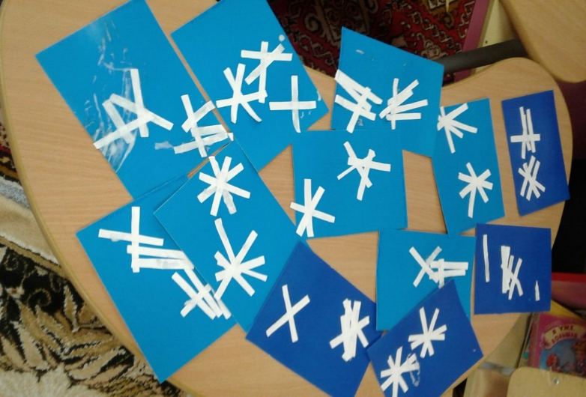
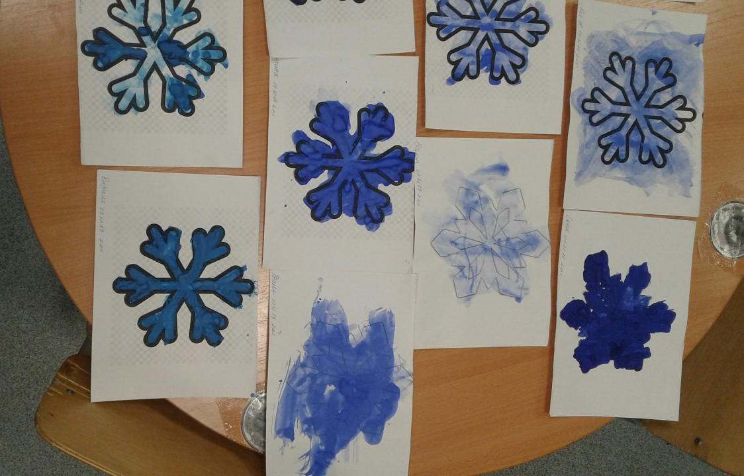
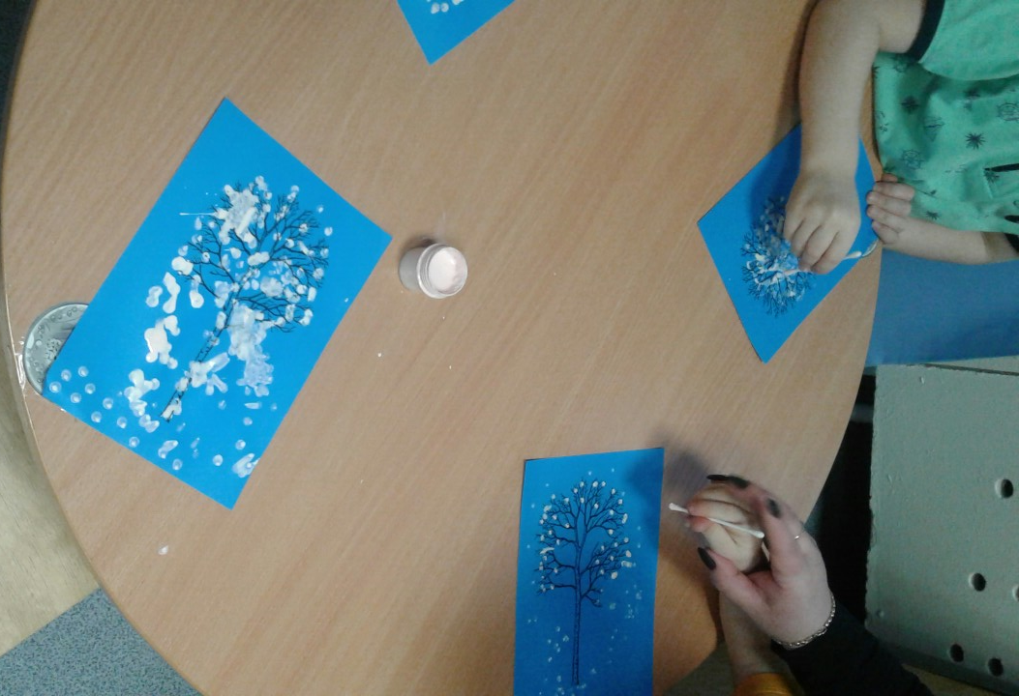
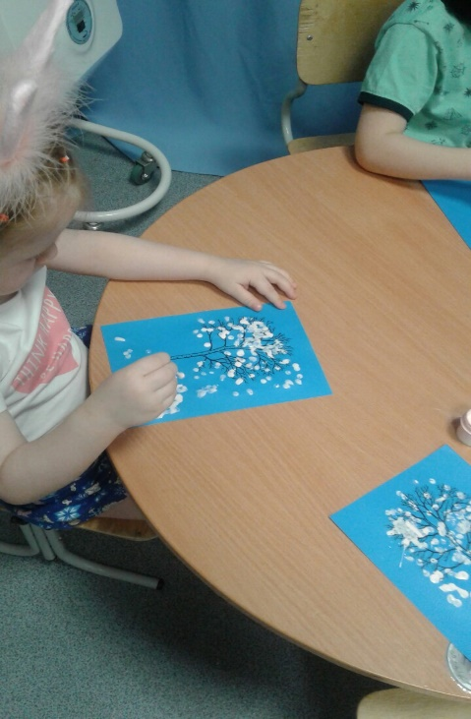
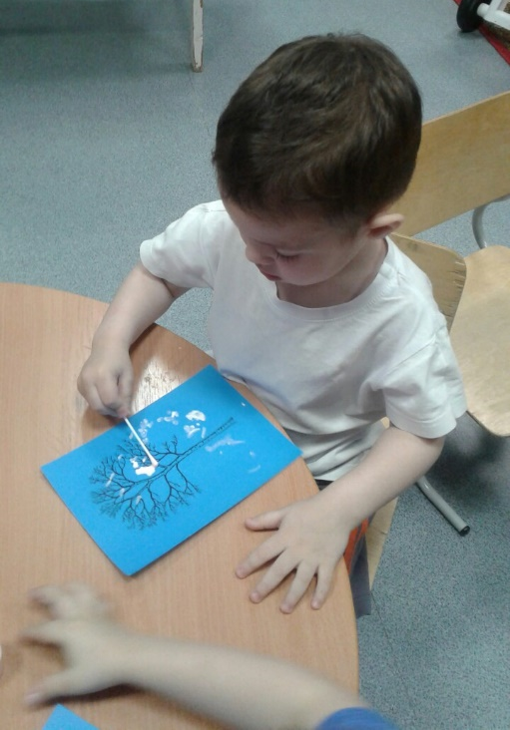
Аппликация «Снежинки сестрички»
Рисование «Снежинка»
Рисование «Берёза под снегом»

Slide 7
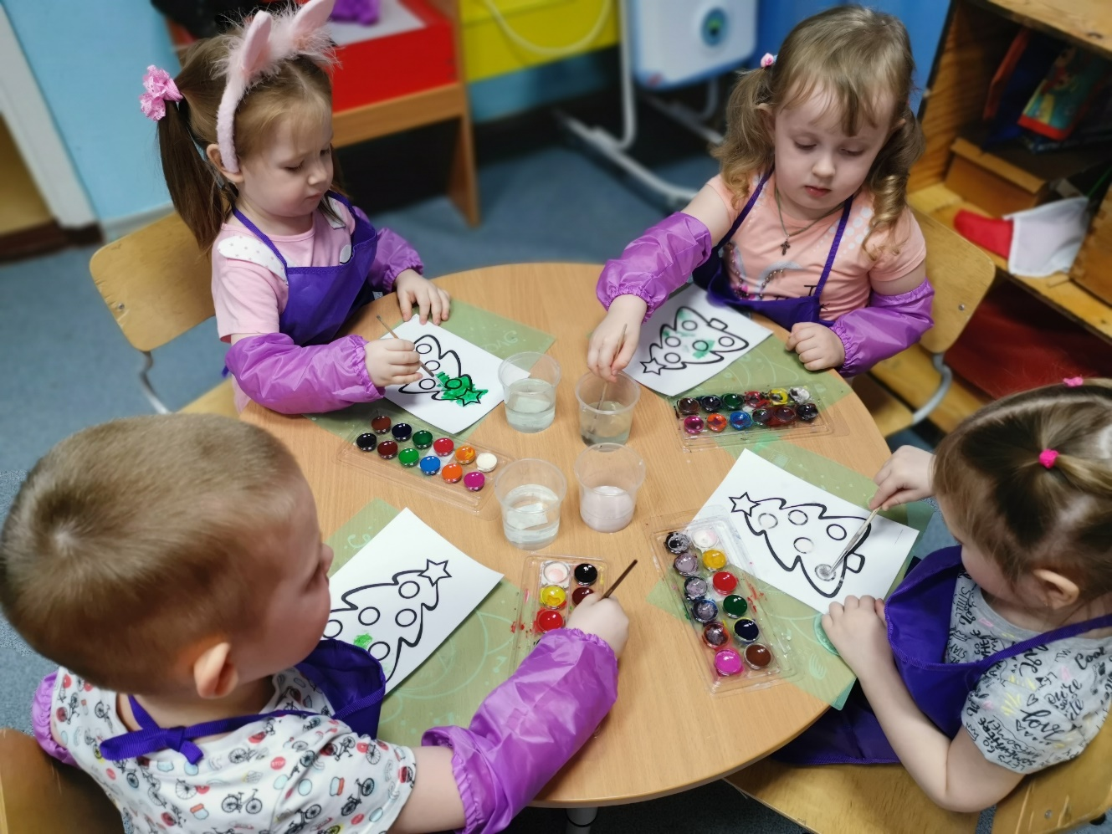
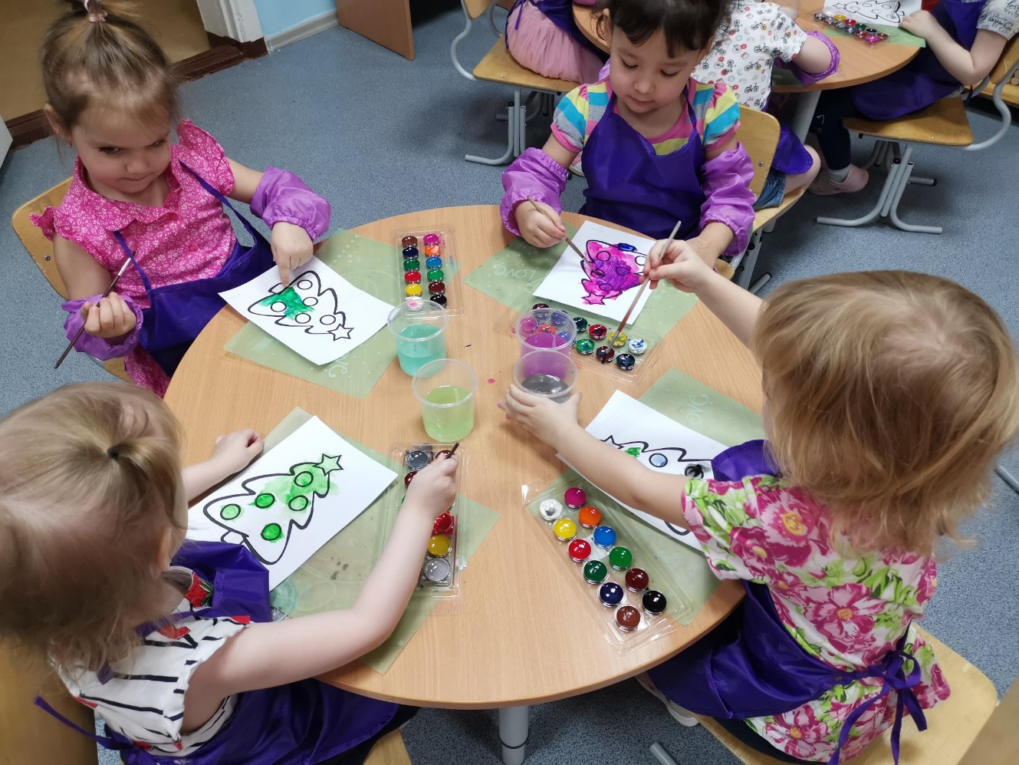
Рисование «Ёлка новогодняя»

Slide 8
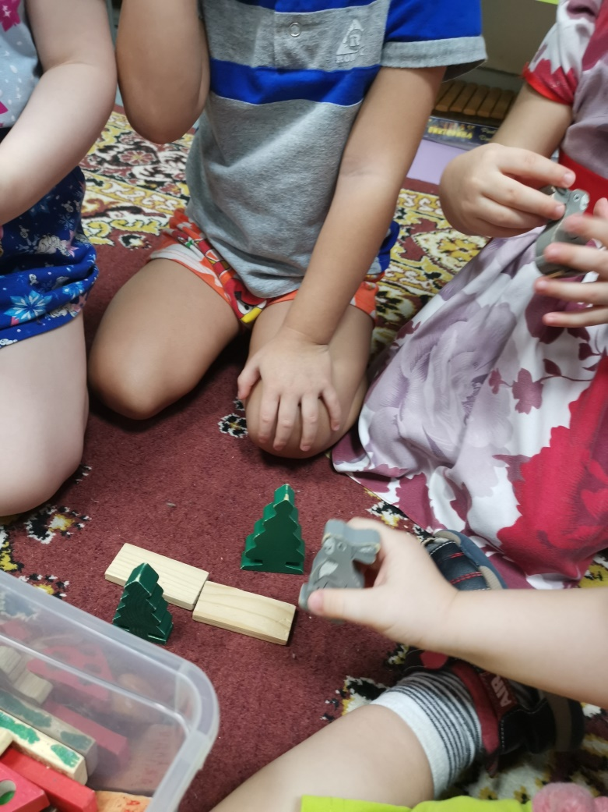
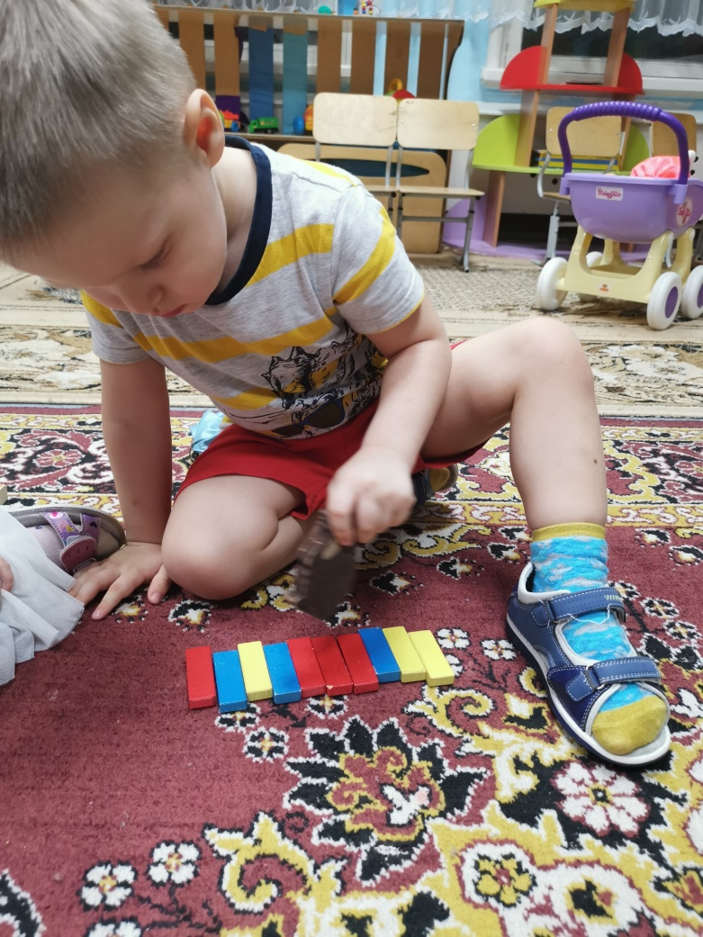
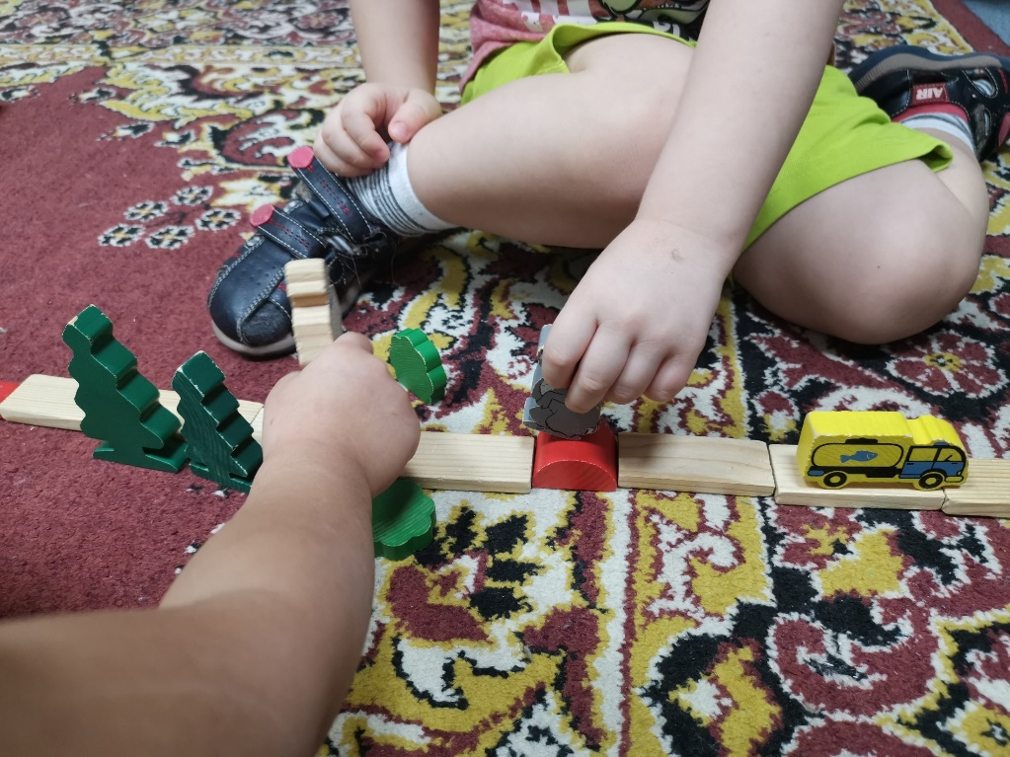
Конструирование «Дорожка для зайчика»

Slide 9
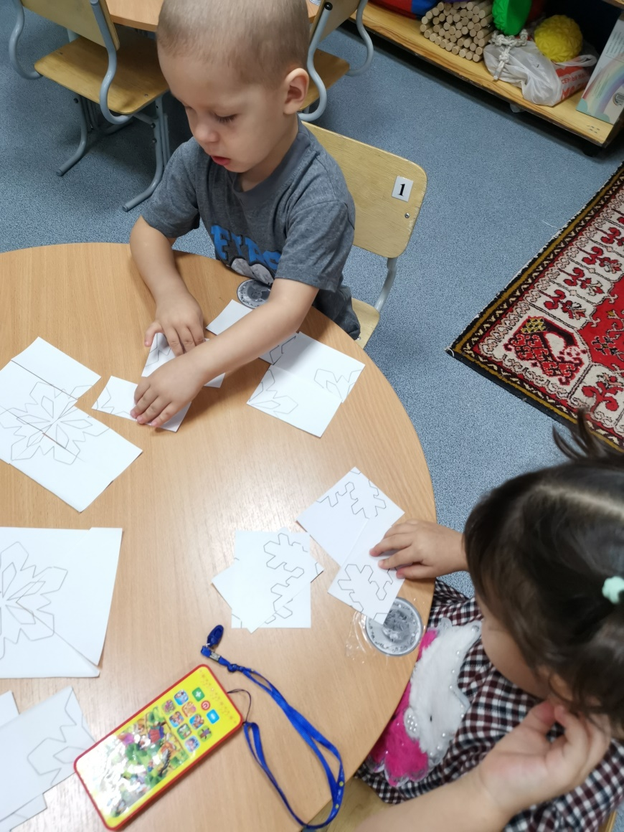
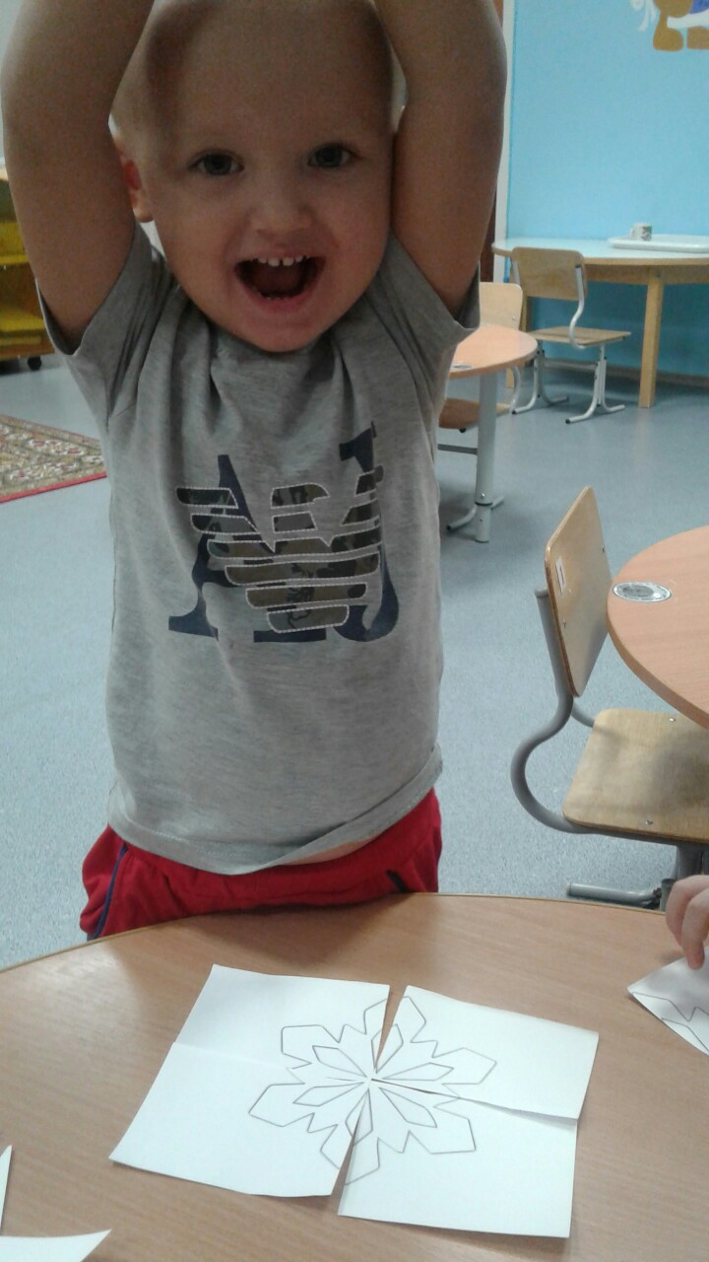
Собери снежинку

Slide 10
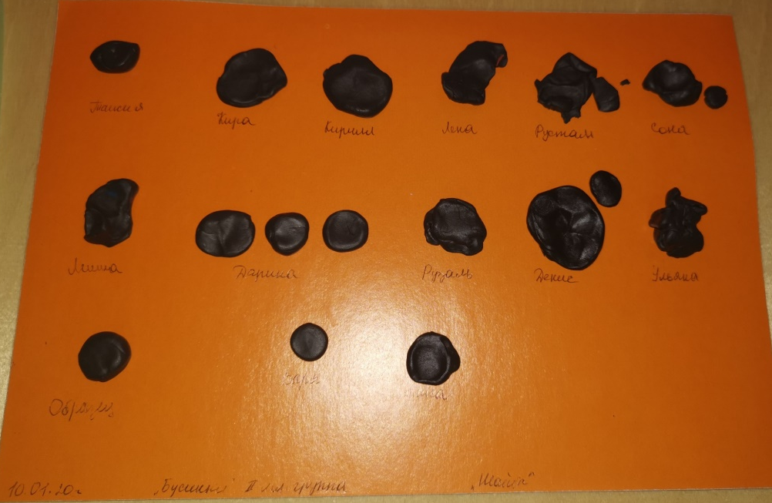
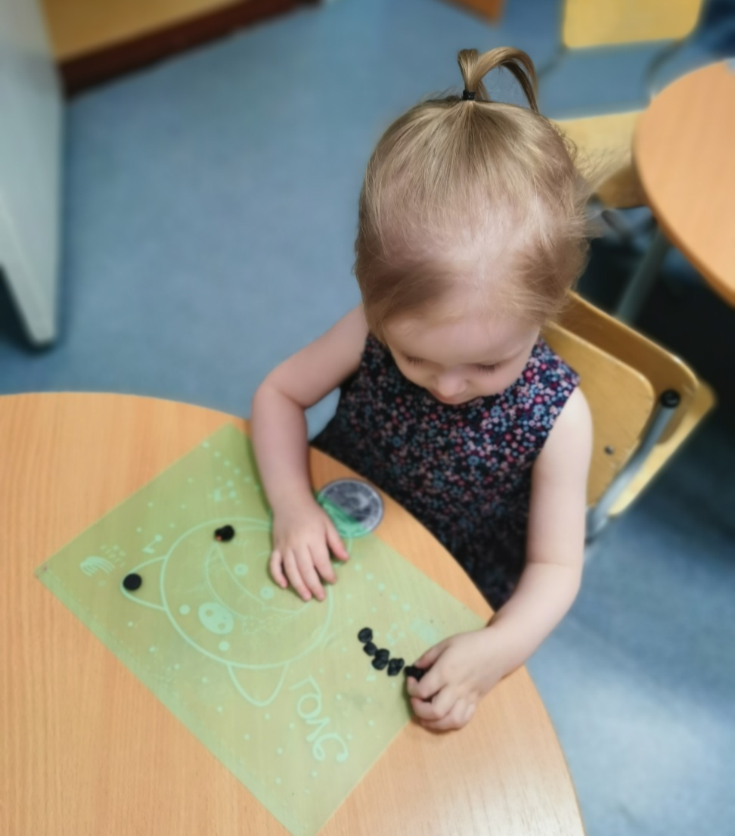
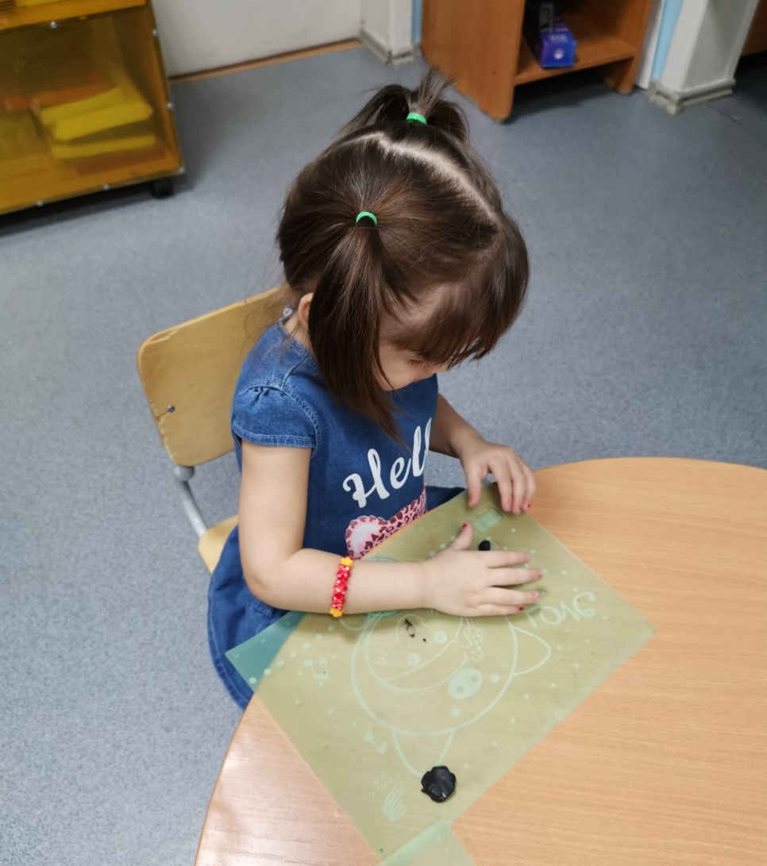
Лепка
«Шайба»

Slide 11
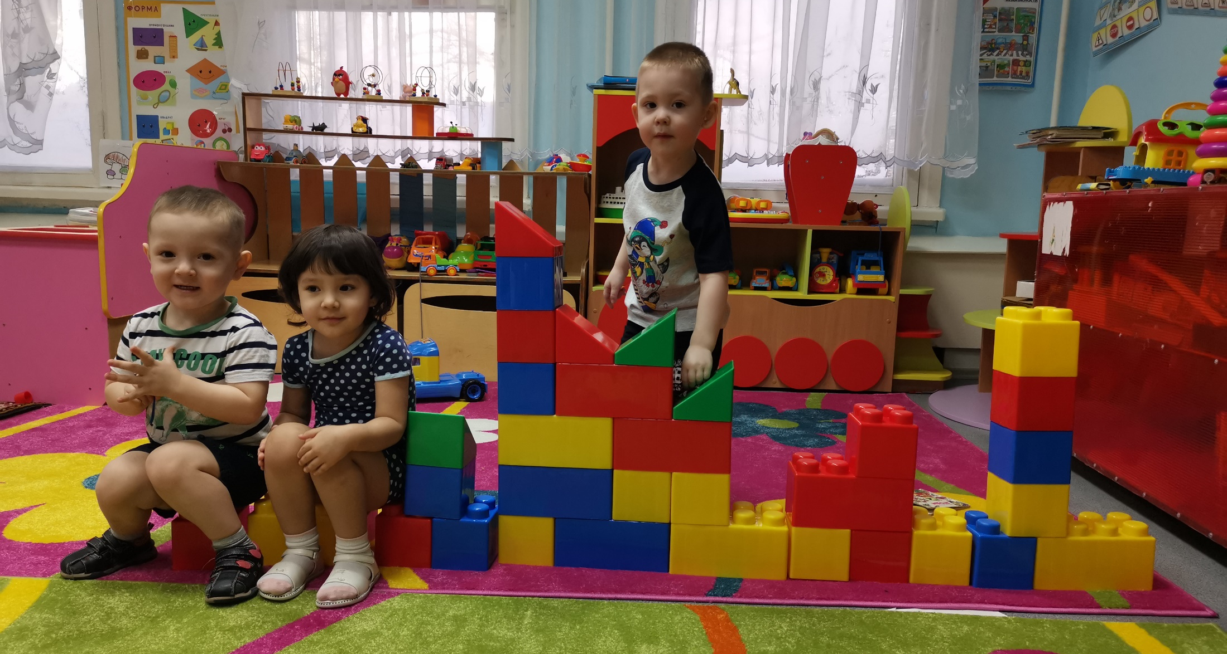
Конструирование «Крепость»

Slide 12
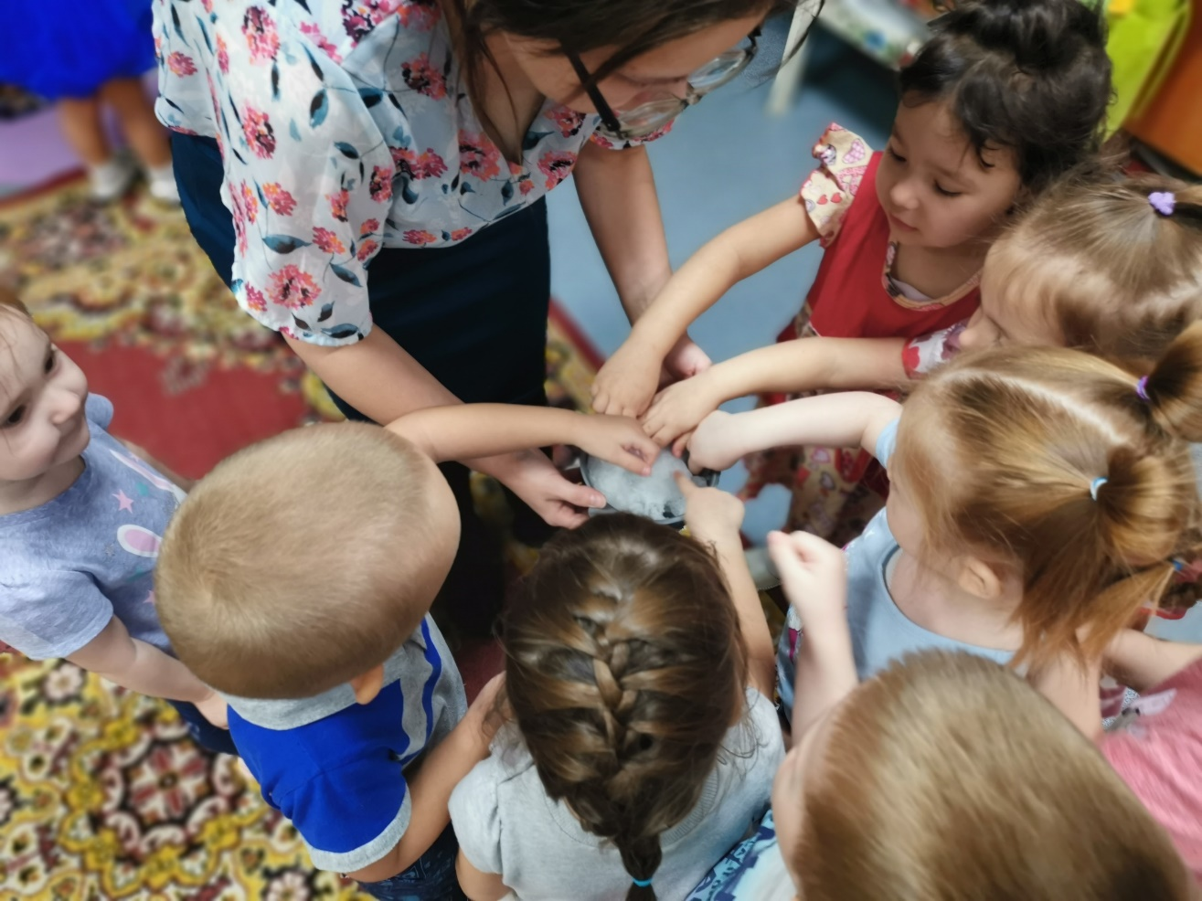
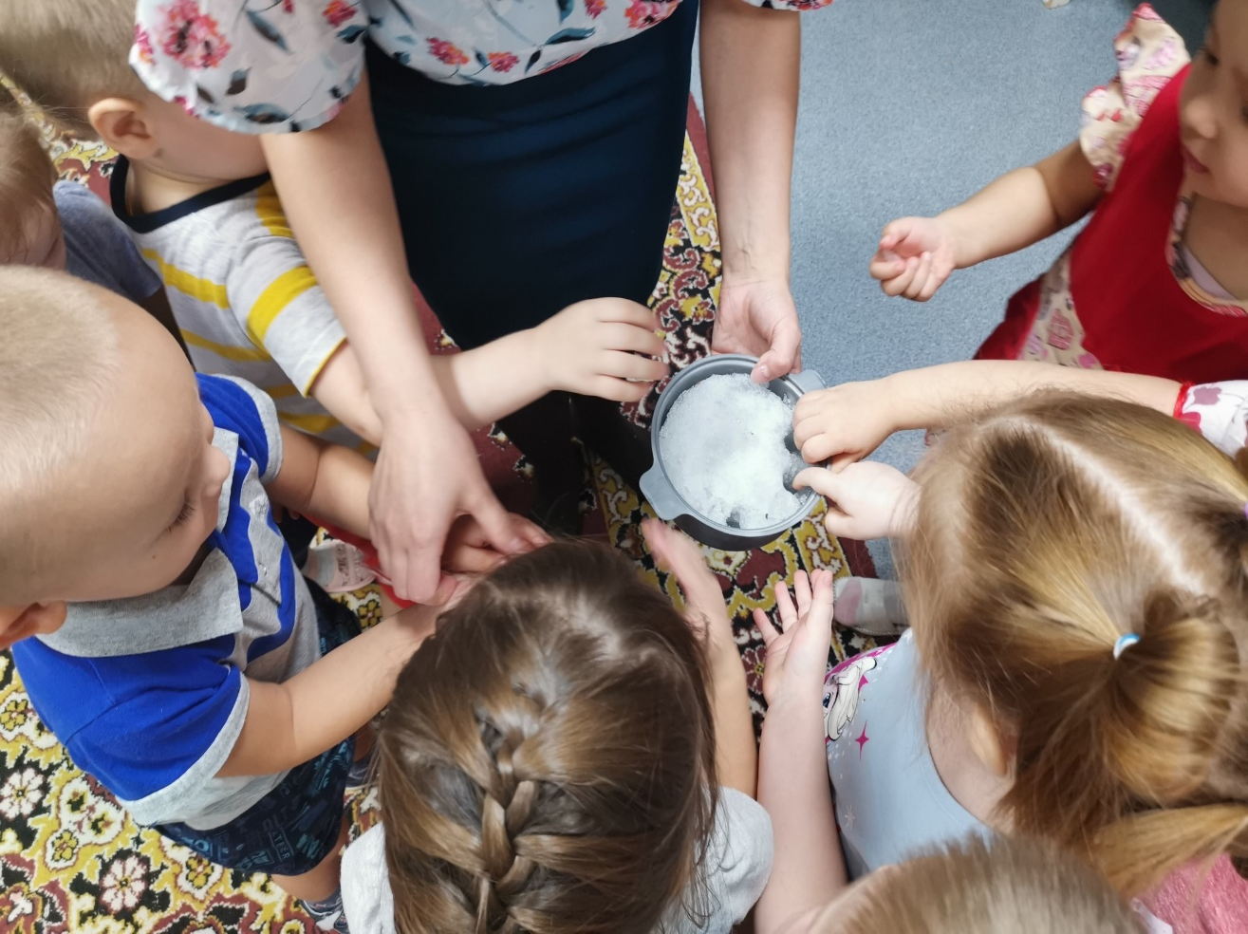
Игры с водой «Таяние снега»

Slide 13
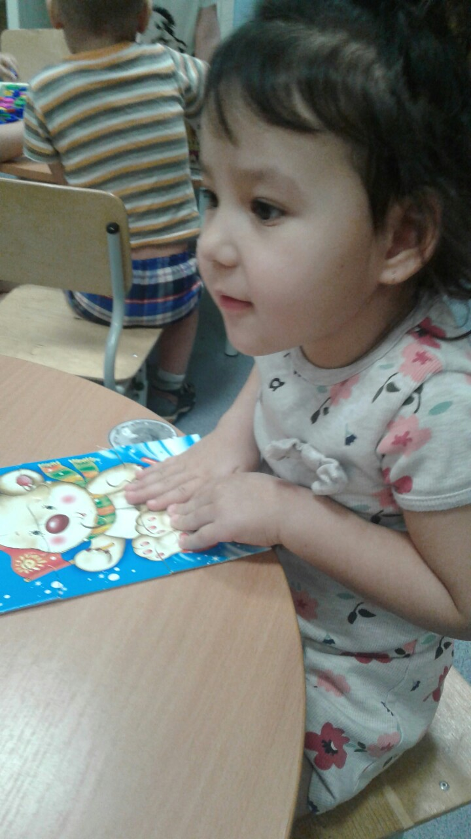
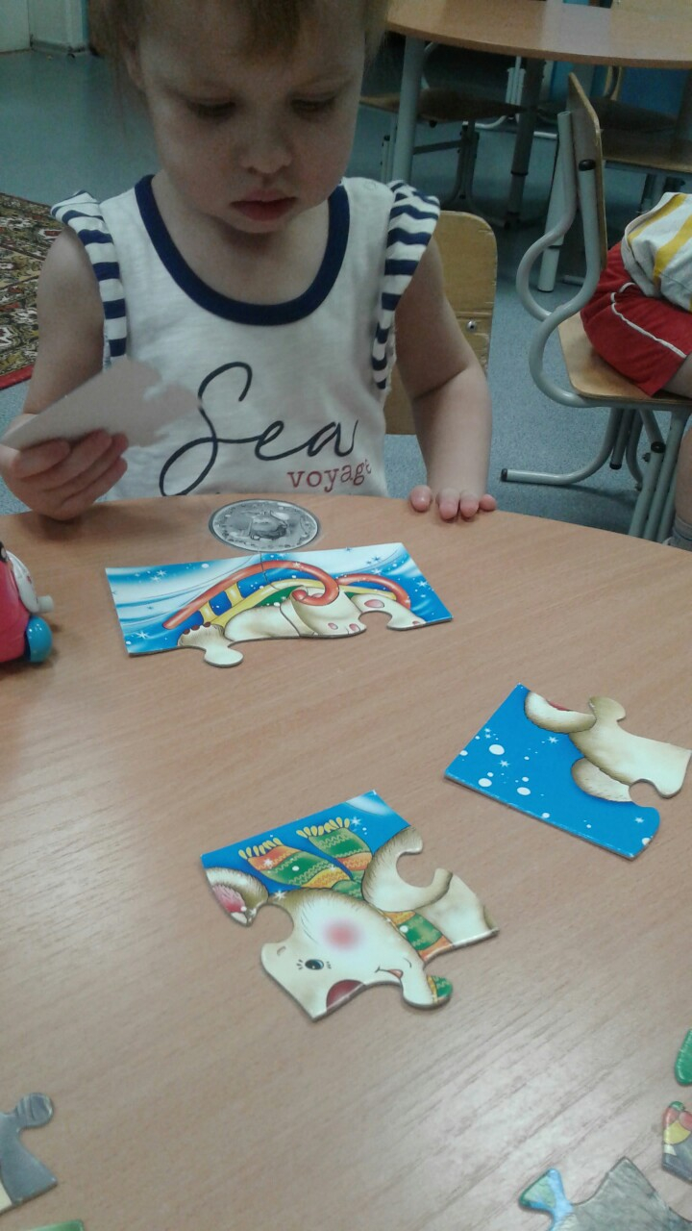
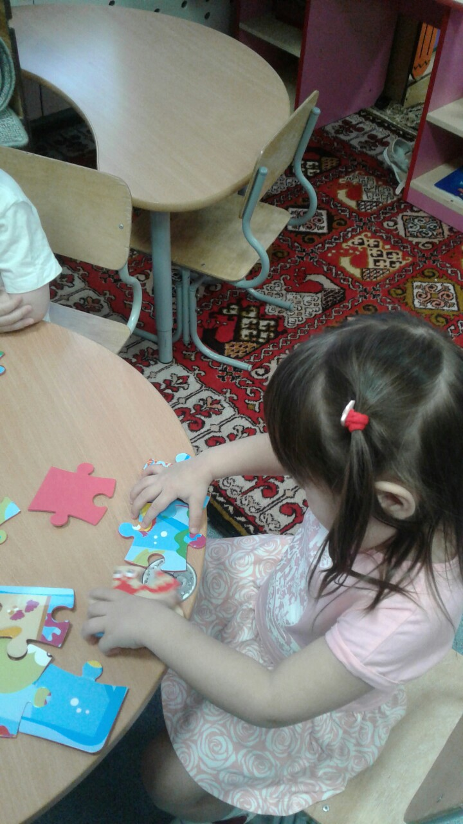
«Зима - пазлы»

Slide 14
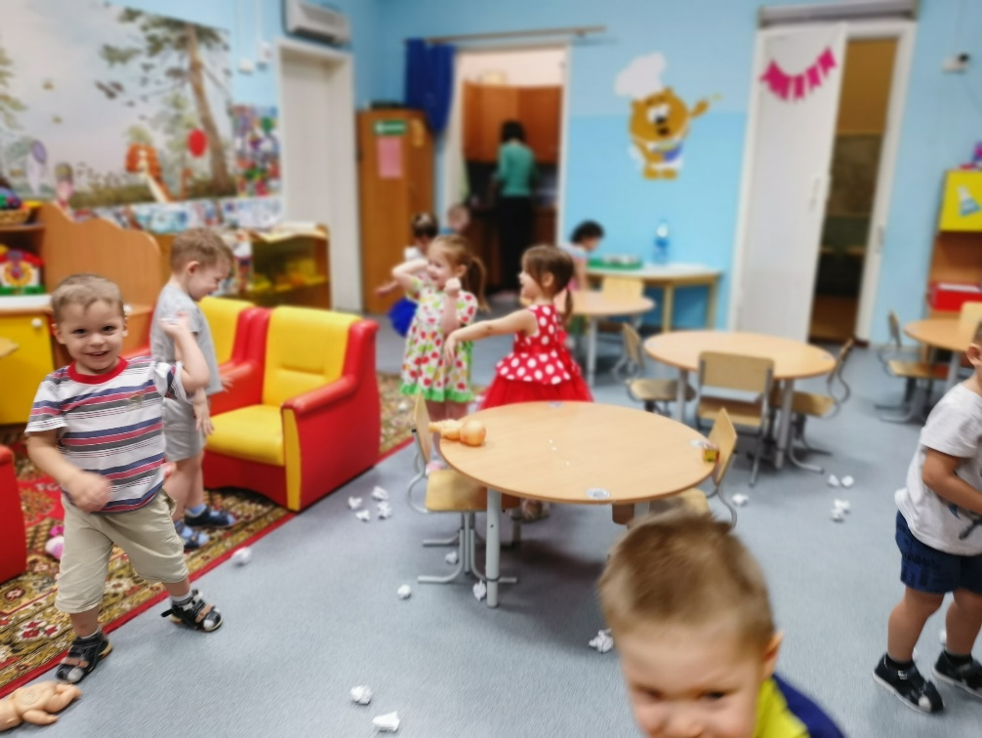
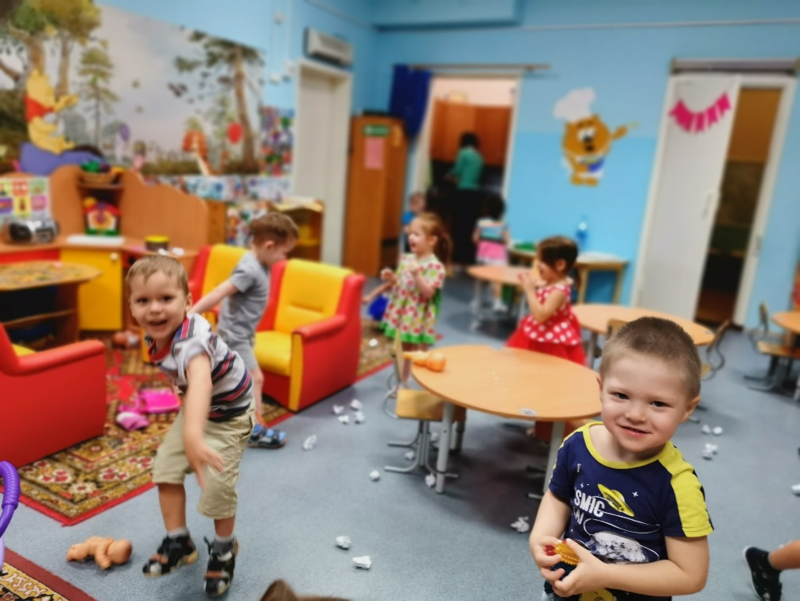
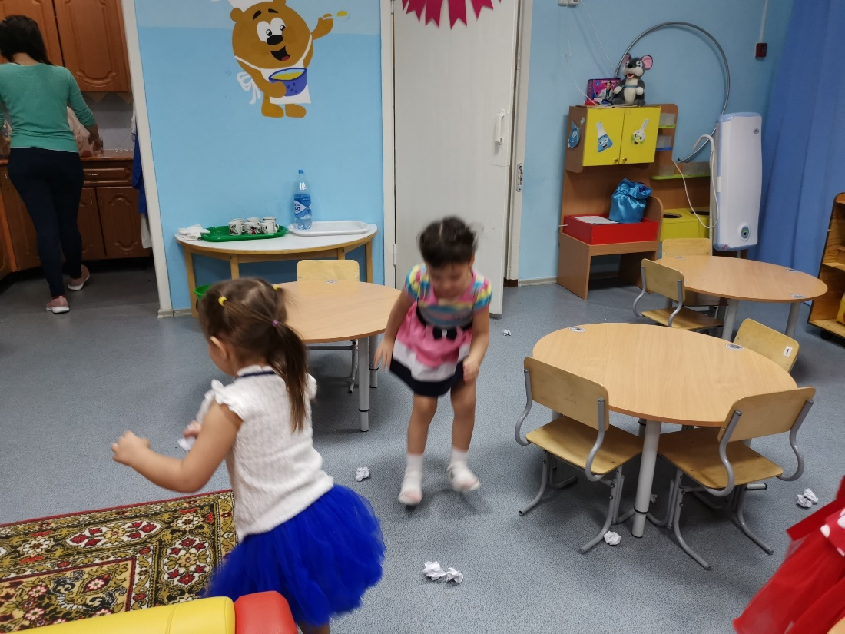
П/И «Бой снежками»

Slide 15
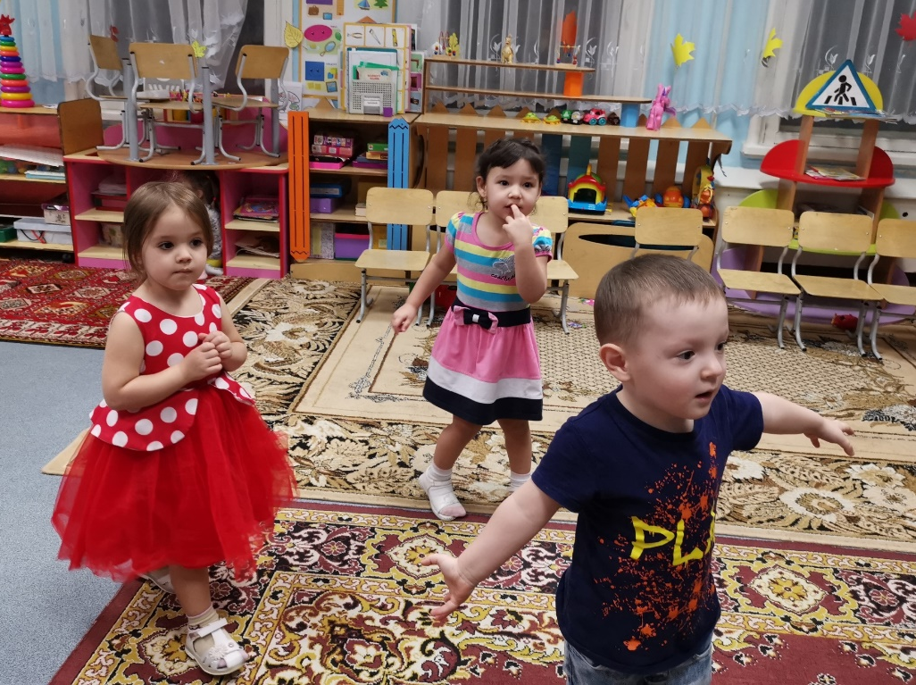
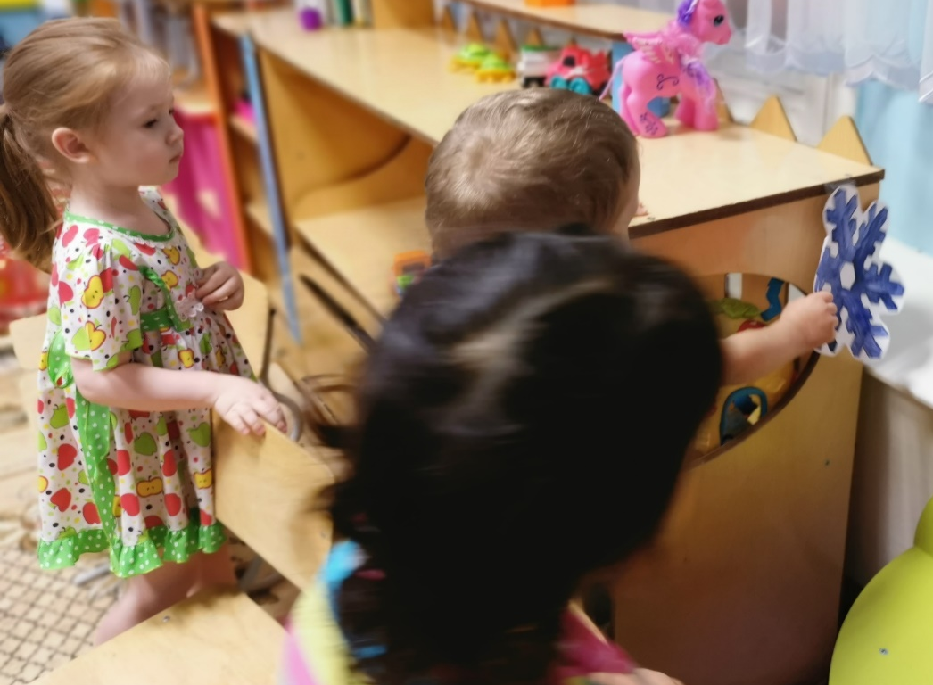
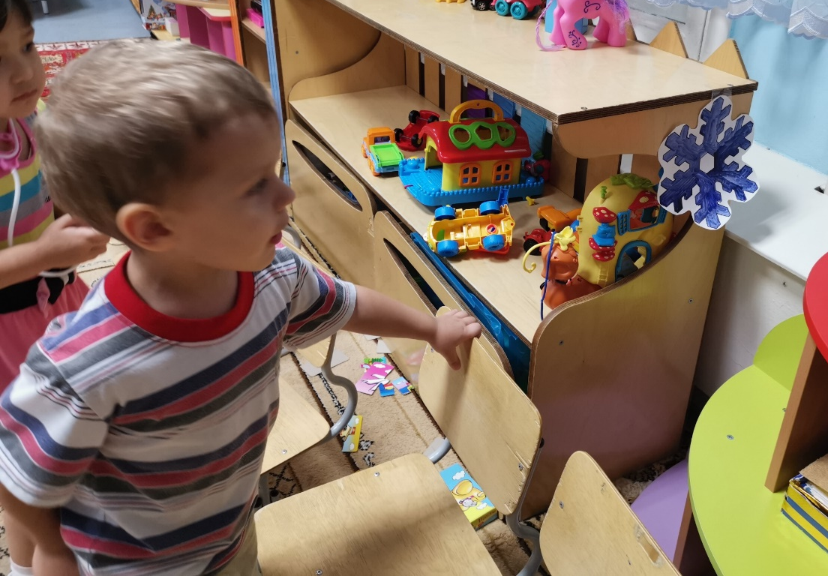
П/и «Найди снежинку»

Slide 16
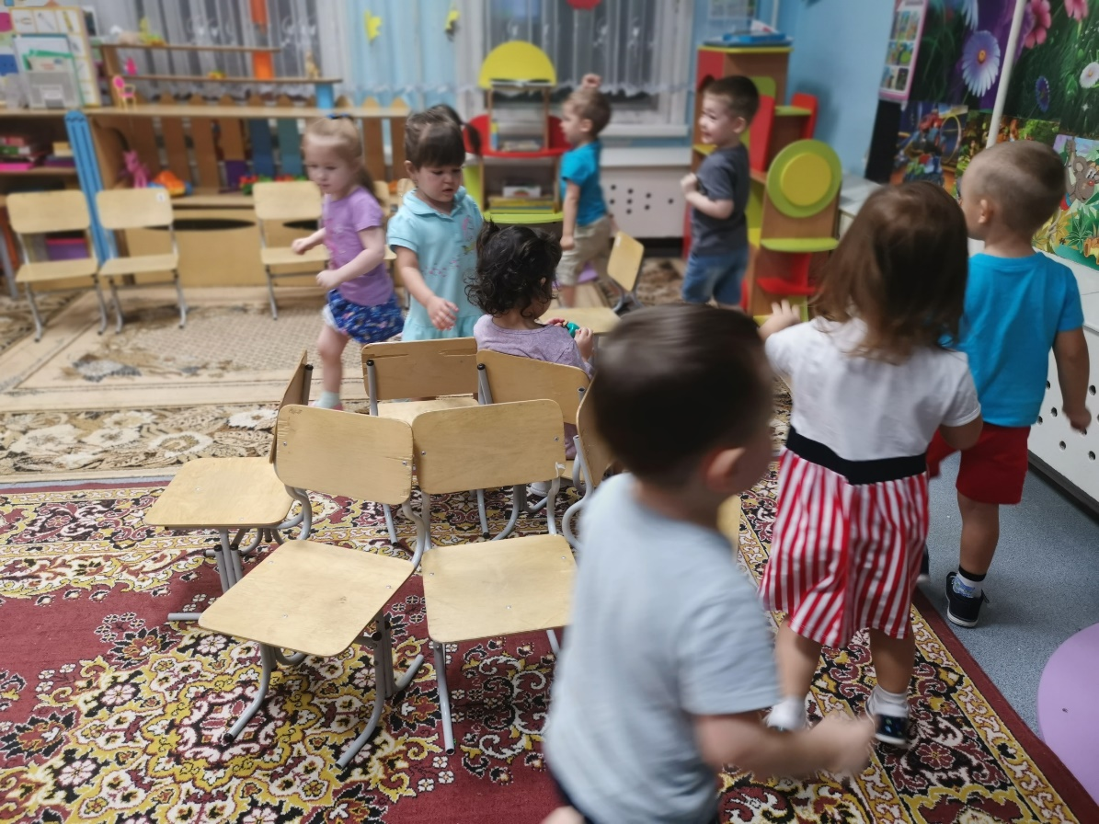
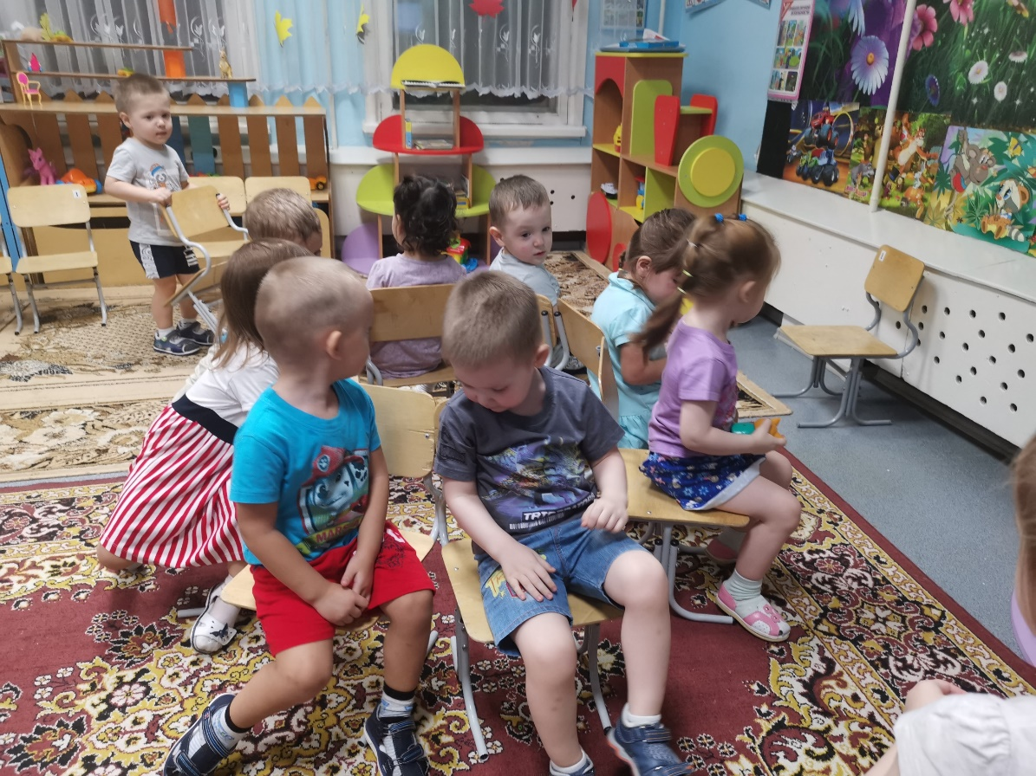
П/и «Волшебный стульчик»

Slide 17
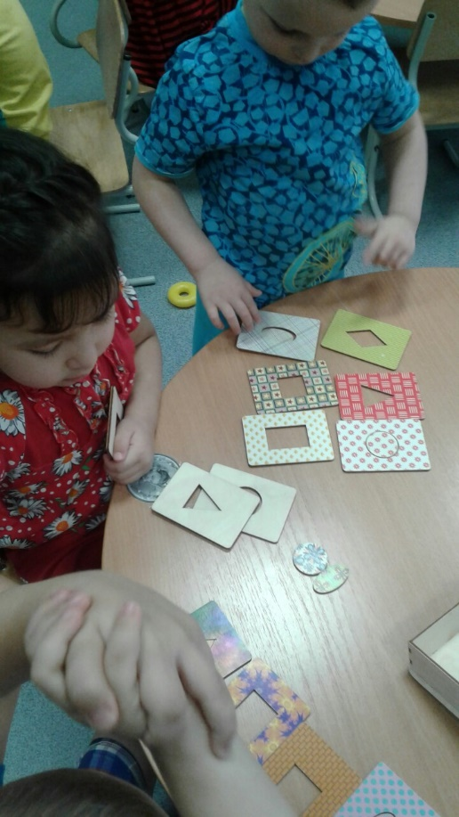
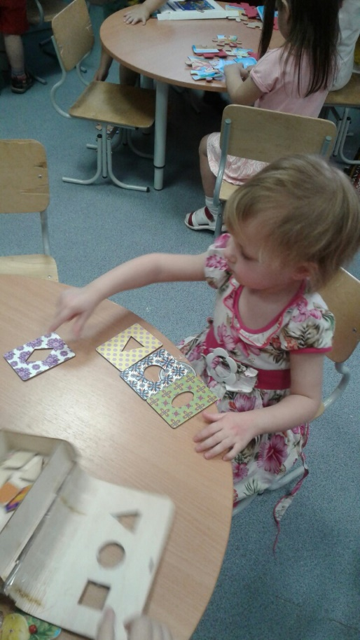
Лото
Досочки Сегена

Slide 18
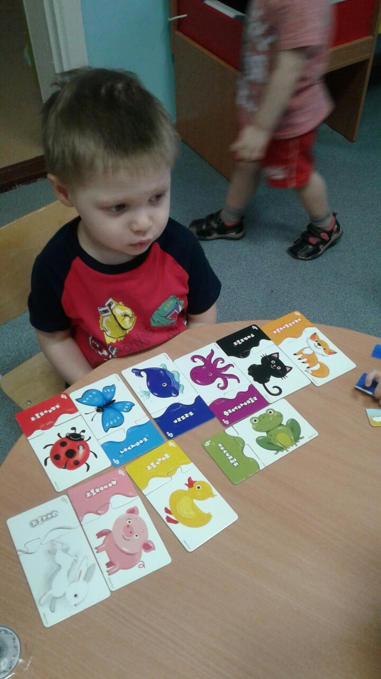
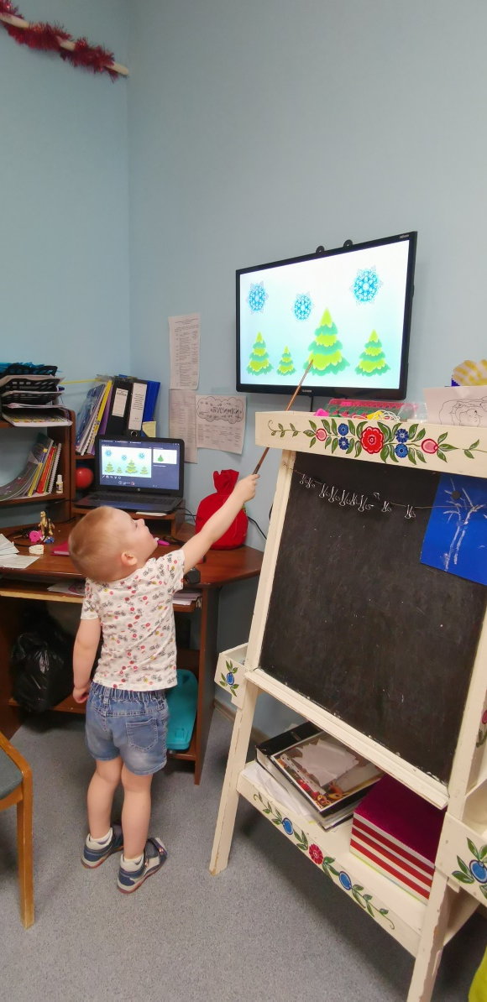
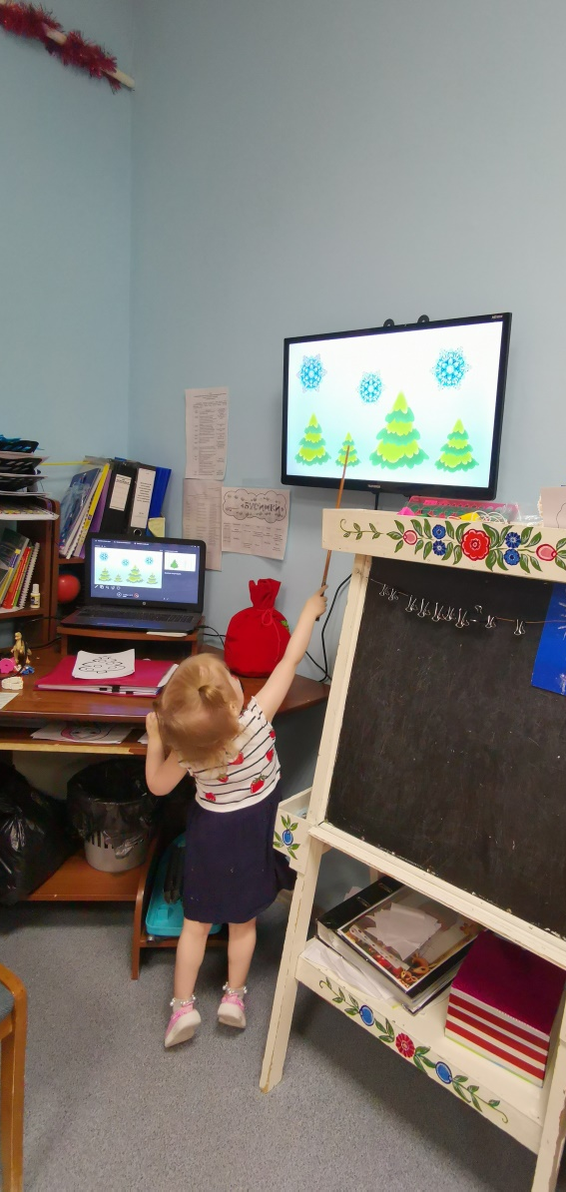
«Подбери по цвету»
Просмотр презентации
«Пришла с мороза ёлочка»

Slide 19
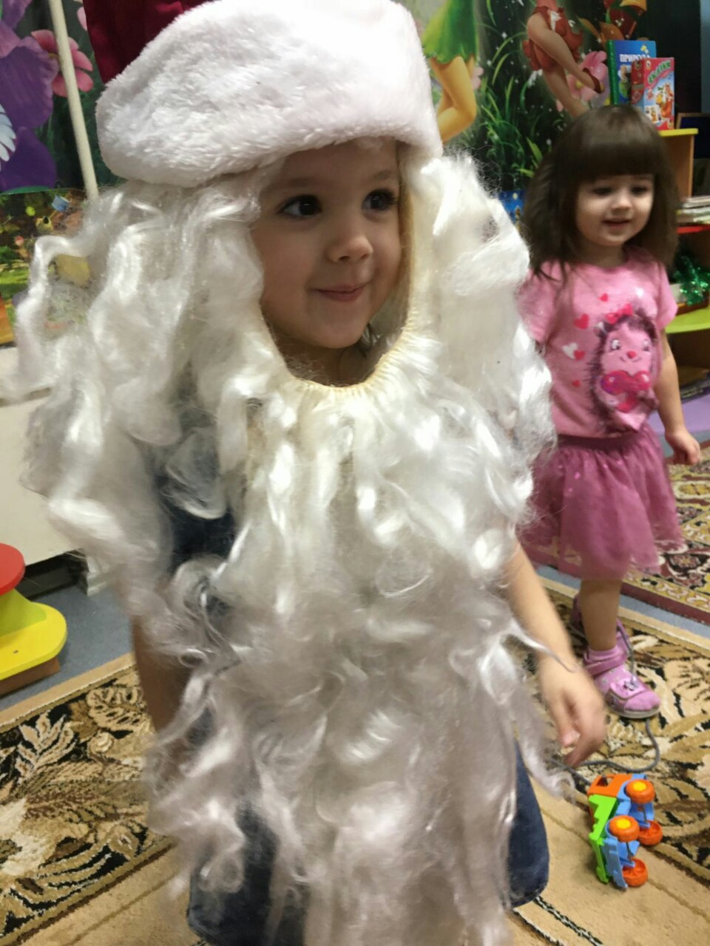
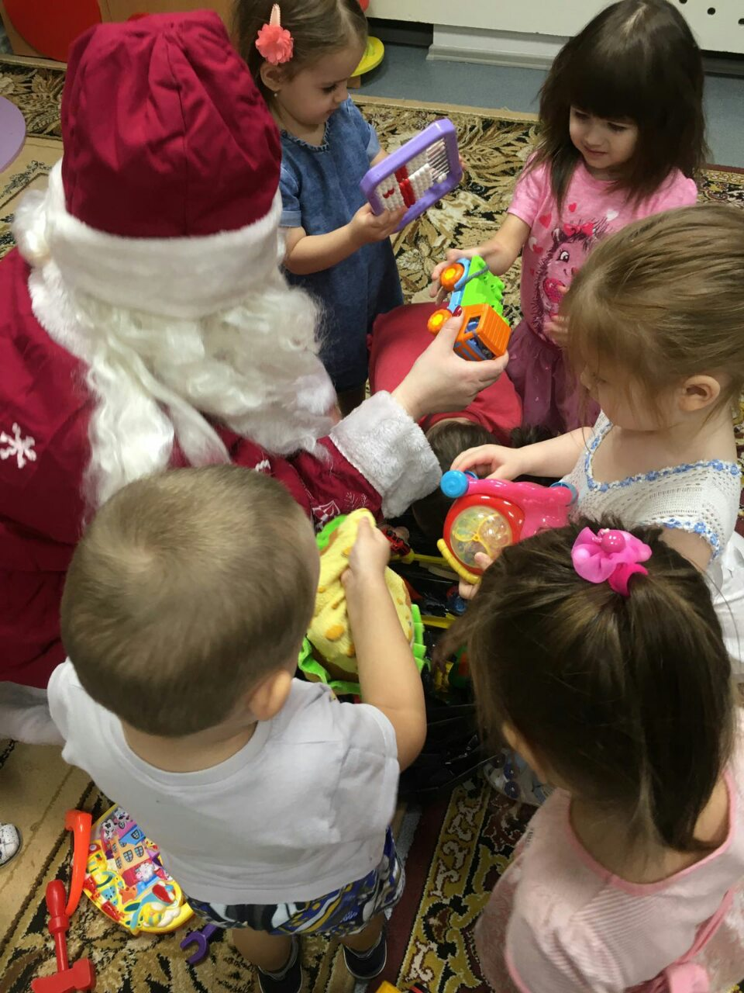
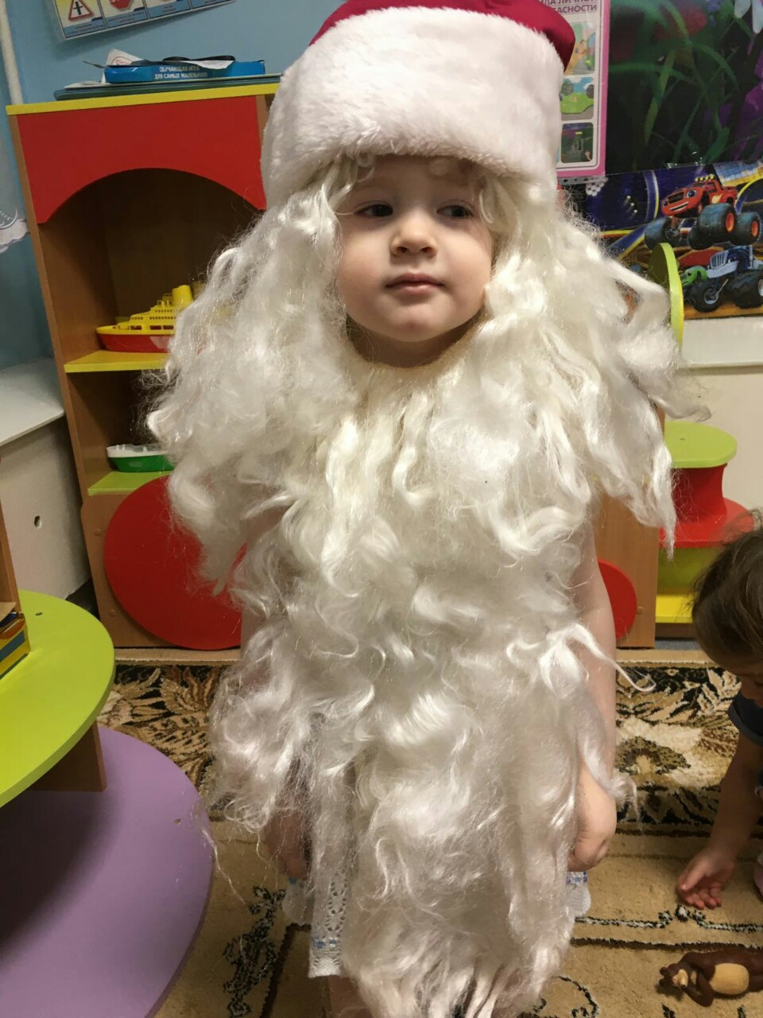
Подготовка к утреннику
«Знакомство с дед Морозом»

Slide 20
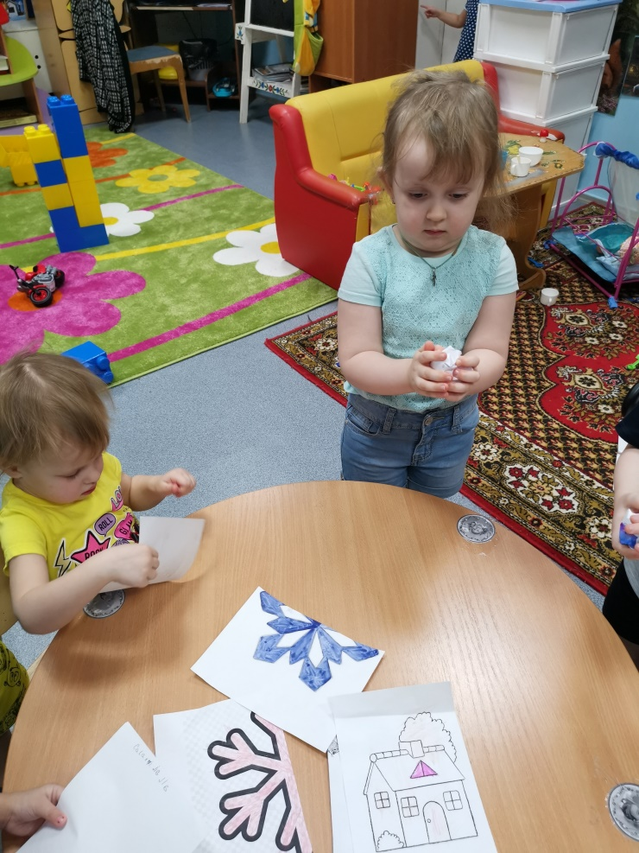
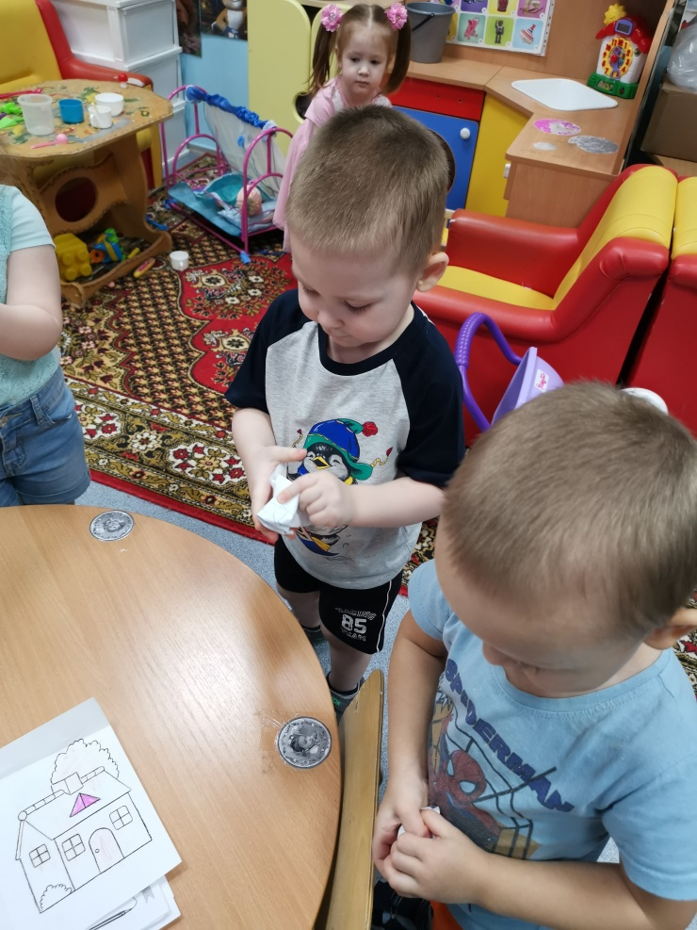
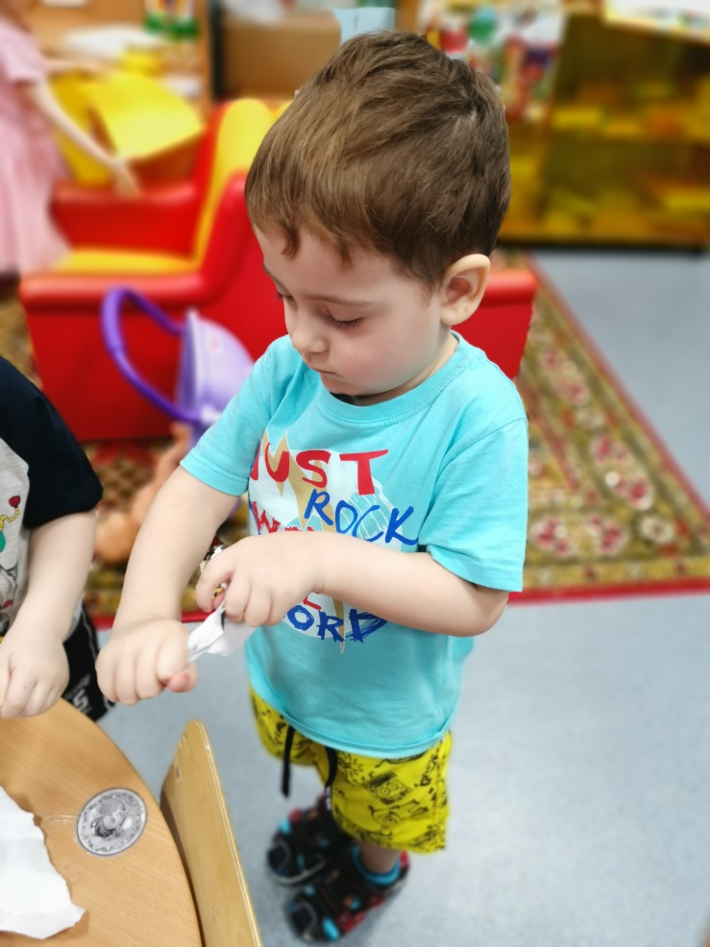
ПИД «Бумажные листики»

Slide 21
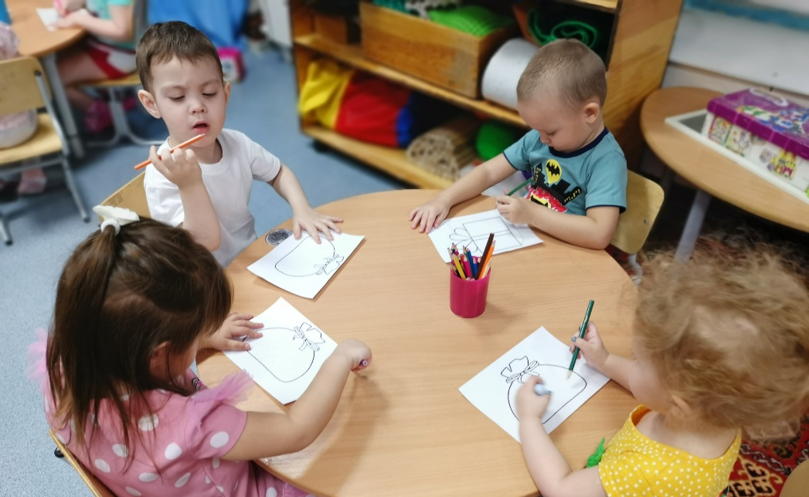
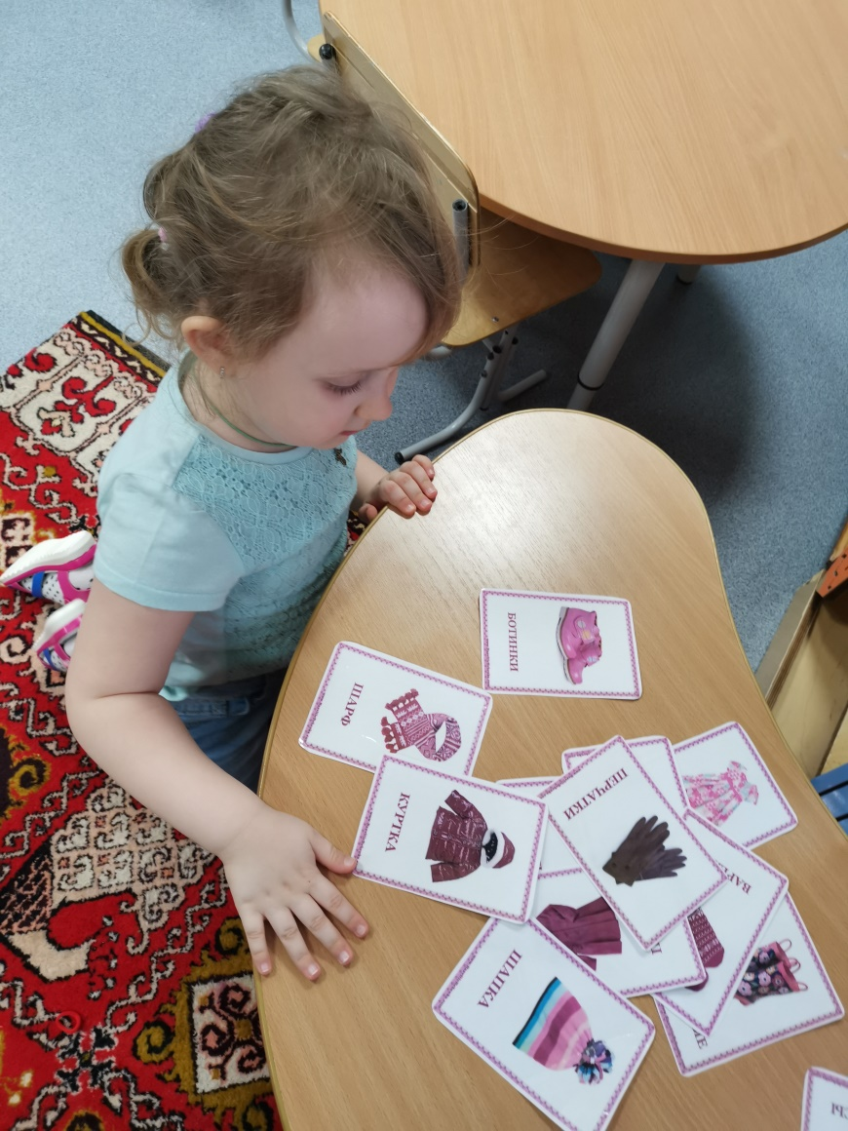
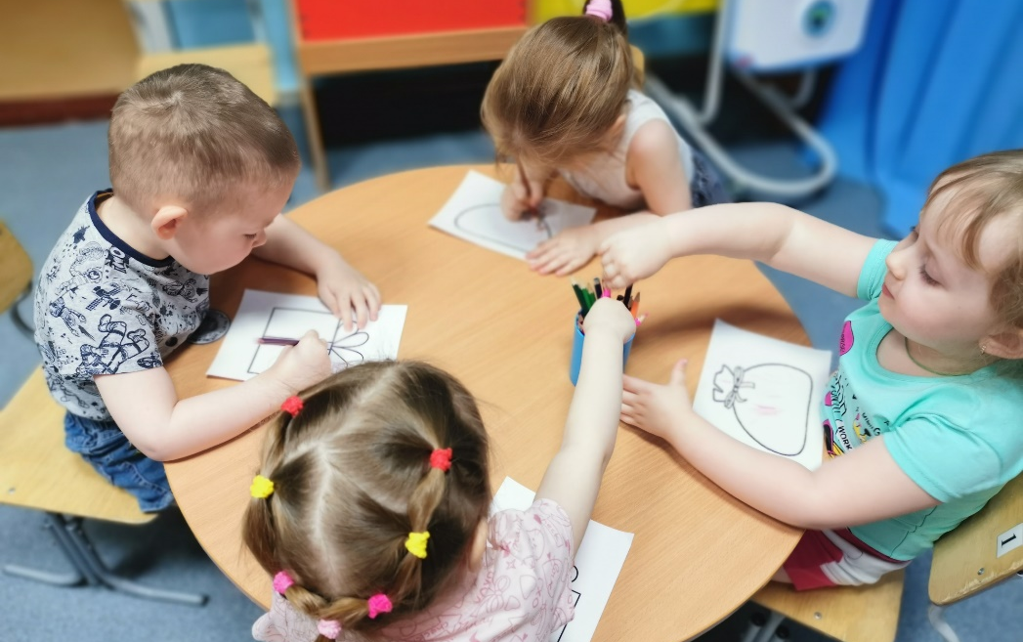
Д/и «Одежда. Найди и назови»
Раскраски на тему «Новый год»

Slide 22
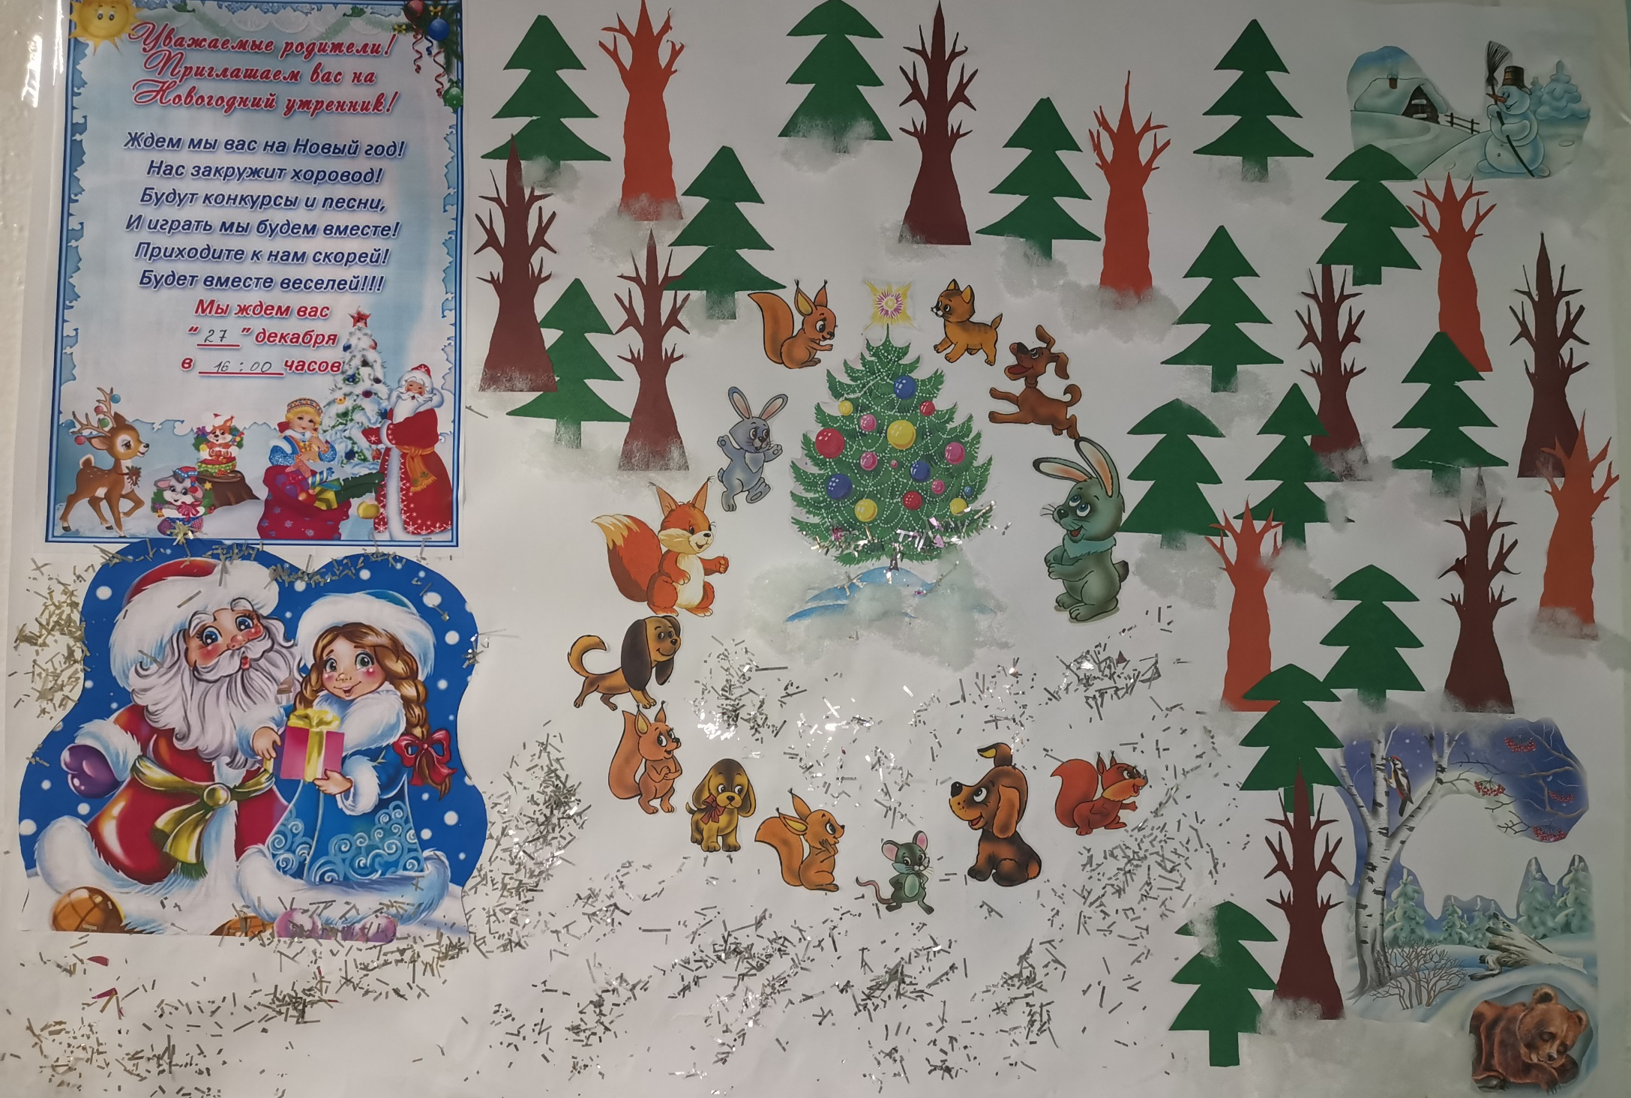
Коллективная работа «Новогодняя открытка-приглашение»

Slide 23
Спасибо за внимание!

